Slide 1
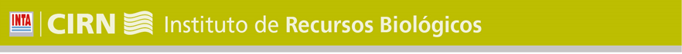

Módulo
Muestreo de Distancias
Distance Sampling
Dr. Jaime N. Bernardos
Curso de Posgrado: “Métodos cuantitativos de detección imperfecta para el análisis de poblaciones y comunidades de fauna silvestre”
Dpto. de Ciencias Naturales, UNRC
27 de Junio – 1 de Julio 2016

Slide 2
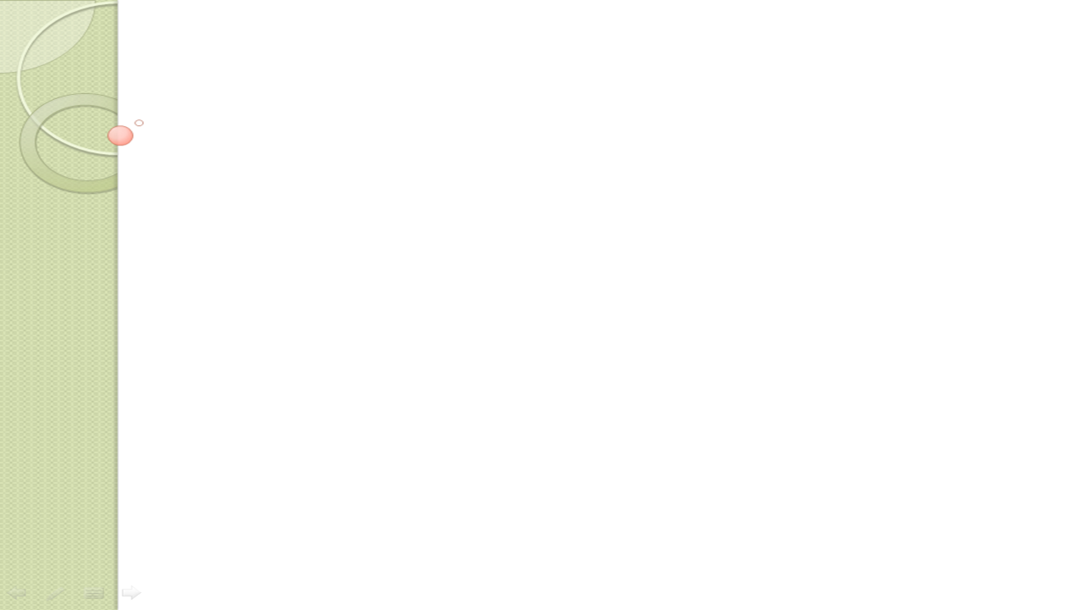
RESUMEN
Muestreo a distancia. Introducción general
Supuestos
Selección de una función de detección
Muestreo por transectas y puntos
Muestreo de Distancias Jerárquico (HDS)
Paquete unmarked

Slide 3
Características biológicas de las especies
Detectabilidad
Movimiento
Densidad
Comportamiento de los grupos
Sistema social
Edad
Sexo
Hora del día
Cambios estacionales

Slide 4
Características del hábitat
Estructura de la vegetación
Composición de la vegetación
Topología del paisaje
Ruidos

Slide 5
Factores meteorológicos
Precipitaciones
Vientos
Temperatura
Niebla
Nieve
Humedad relativa

Slide 6
Consideraciones generales
La mortalidad y el reclutamiento son despreciables en el momento de la toma de datos

Slide 7
Consideraciones generales
Todos los miembros de la población tienen la misma probabilidad de ser contados

Slide 8
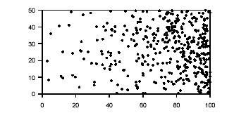
Censos Completos Conteo Total
Método: contar todo
N = tamaño poblacional (abundancia) = 412
A = tamaño del área de estudio = 5000
D = densidad animal = N/A = 412/5000 = 0.0824
CREEM - DISTANCE Workshop (2005)

Slide 9
Cuadrados o fajas (Strip transect)
Supuesto
Todos los objetos dentro del área delimitada por la cuadrata o de la faja son contados

Slide 10
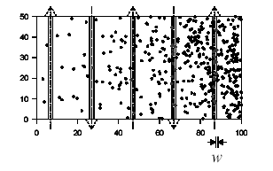
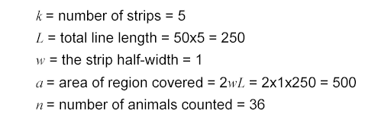
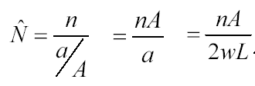
Muestreo por Cuadratas Ej: Transectas de Faja (Strip Transects)
A=5000
En este caso, N = 360
CREEM - DISTANCE Workshop (2005)

Slide 11
Cuadrados o fajas (strip transect)
¿Cual es la unidad muestral?
Ejemplos de variables...

Slide 12
Cuadrados o fajas (strip transect)
Proporción del área a muestrear
(P)
Donde N es una estimación grosera de la abundancia y CV es el coeficiente de variación

Slide 13
Cuadrados o fajas (Strip transect)
Area de la cuadrata
(a)
Donde S es el numero de cuadratas y a es el área ocupada por la población

Slide 14
Cuadrados o fajas (Strip transect)
Criterio general
Mayor número de cuadratas de menor tamaño, evitando cuadratas con ceros

Slide 15
Muestreo por Parcelas Ej: Transectas de Faja (Strip Transects)
PROBLEMAS
A menudo la región cubierta es desconocida
Tenemos menos del 100% de detectabilidad en la región cubierta, dependiendo de:
Distancia
Especies
Hábitat
Estación
Momento del día
Observador
Tamaño y forma de la parcela
SUPUESTOS PRINCIPALES
La detección es total (100%) dentro de la región cubierta
Las transectas están ubicadas al azar (en realidad probabilístico)
Rivera-Milán (2001)

Slide 16
Cuadratas o fajas (Strip transect)
Supuesto más Importante
Todos los objetos dentro del área delimitada por la cuadrata son contados

Slide 17
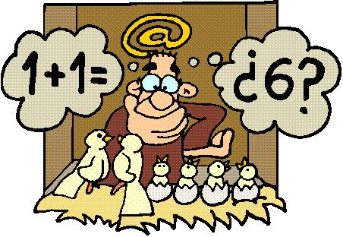
¿Qué ocurre si no se puede verificar este Supuesto?

Slide 18
¿Qué ocurre cuando se aplica el método de censo por Fajas y...?
No se puede asegurar que se contaron todos los objetos de interés dentro del área a censar
¿Estas estimaciones, son Válidas?

Slide 19
Una solución para este problemas es la metodología conocida como Distance Sampling o Muestreo de Distancias

Slide 20
Cómo Varía la Detectabiliad con la Distancia?

Slide 21
CONCEPTOS BASICOS

Slide 22
CONCEPTOS BASICOS

Slide 23
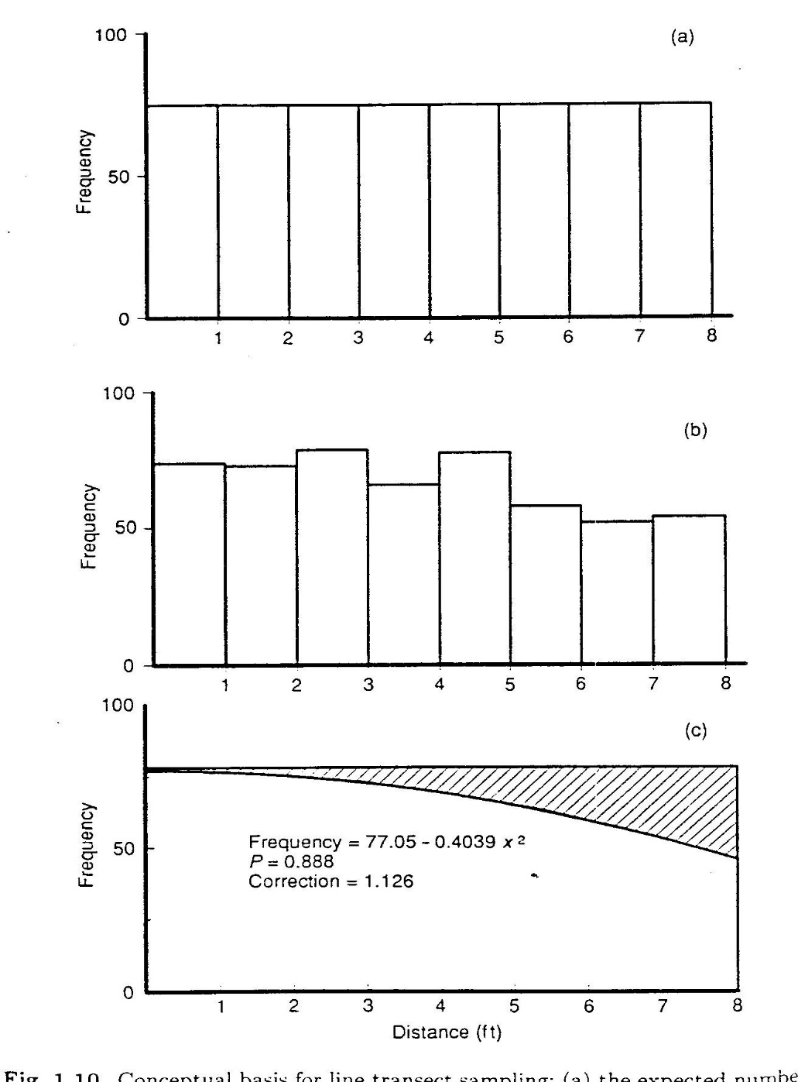
GRAFICAMENTE…. TRANSECTAS DE FAJA VS. TRANSECTAS DE LINEA
Buckland et al. (2001)

Slide 24
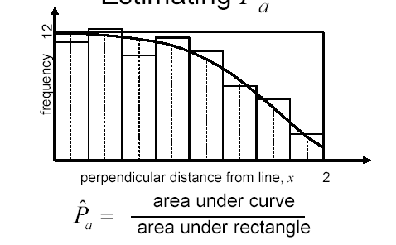
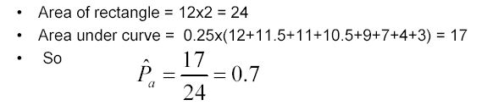
Estimación de Pa
CREEM - DISTANCE Workshop (2005)

Slide 25
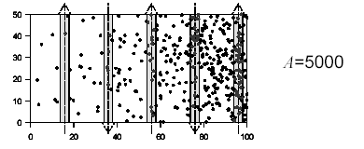
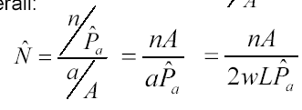

MUESTREO A DISTANCIA Ej: TRANSECTAS DE LINEA (LINE TRANSECTS)
A=5000
N = 68 x 5000 = 485.7
1000 x 0.7
= 0.7
CREEM - DISTANCE Workshop (2005)

Slide 26
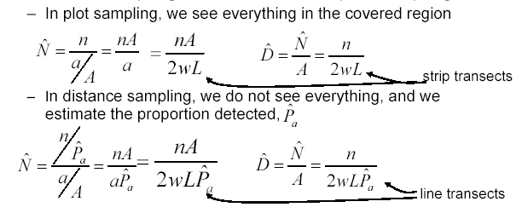
Nuevamente…
* En el muestreo por cuadratas o fajas, la detectabilidad es del 100% en la región cubierta:
* En el muestreo de distancias, la detectabilidad puede ser menor al 100% en la región cubierta, y estimamos la proporción detectada (P_{a}):
CREEM - DISTANCE Workshop (2005)

Slide 27
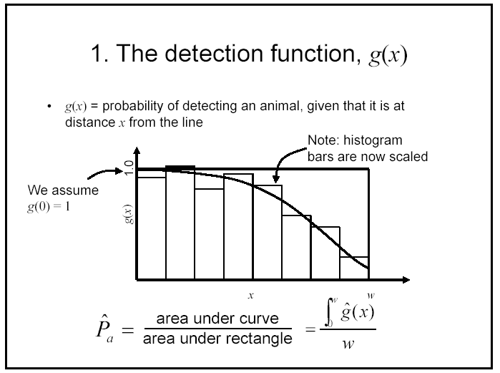
Función de detección, g(x)
g(x) = probabilidad de detectar un animal, dado que está a una distancia x de la línea
CREEM - DISTANCE Workshop (2005)

Slide 28
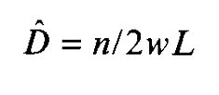


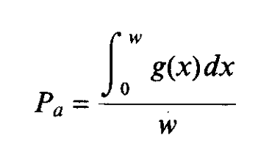
Algo de formalismo
Densidad de una faja
Densidad modificada por
el área efectivamente vista

Slide 29
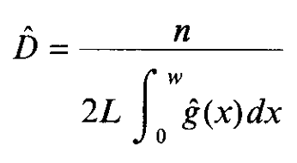

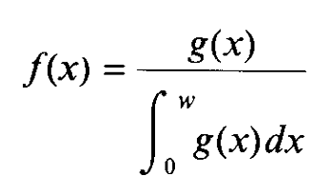
Algo de formalismo
Reemplanzando P_{a}
Función de densidad de Probabilidad

Slide 30
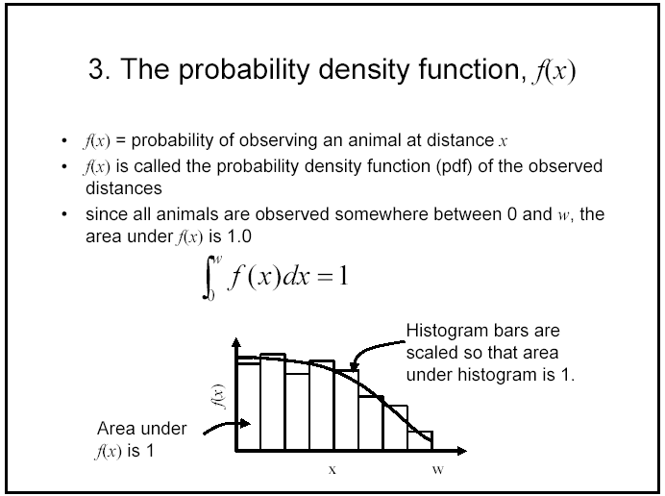

Función de densidad de probabilidad, f(x)
f(x) = probabilidad de observar un animal a una distancia x
CREEM - DISTANCE Workshop (2005)

Slide 31
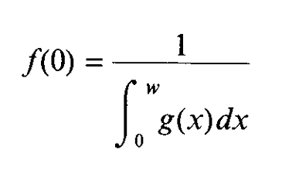
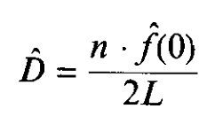
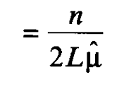
Algo de formalismo
En el punto 0, g(x) = 1
Fórmula Operativa

Slide 32
En resumen…
La región cubierta (muestreada) puede ser desconocida y g(x) puede ser < 1 en dicha región
Los observadores puede fallar en detectar el 90% de los animales en un área y aún estimar D con exactitud
El número de animales contados es una función de la D verdadera y de g(x)
Es posible obtener estimadores insesgados de D si se cumplen algunos supuestos
Rivera-Milán (2001)

Slide 33
SUPUESTOS
TODOS LOS OBJETOS SOBRE LA LÍNEA DE MARCHA SON DETECTADOS

Slide 34
SUPUESTOS
LOS OBJETOS NO SE MUEVEN EN RESPUESTA AL OBSERVADOR O BIEN SU UBICACIÓN SE FIJA EN EL PUNTO EN EL CUAL FUE VISTO EN PRIMER MOMENTO

Slide 35
SUPUESTOS
LAS DISTANCIAS Y ÁNGULOS SON MEDIDOS EXACTAMENTE

Slide 36
SUPUESTOS
TODAS LAS DETECCIONES DE OBJETOS SON EVENTOS ESTADÍSTICAMENTE INDEPENDIENTES

Slide 37
SUPUESTOS
LOS OBJETOS NO SON CONTADOS MÁS DE UNA VEZ DURANTE EL PERÍODO DE MUESTREO.

Slide 38
Claves:
Uniforme
Half – normal
Exponencial Negativa
Hazard – rate
Series
Coseno
Polinomial Simple
Hermite polinomial

Slide 39
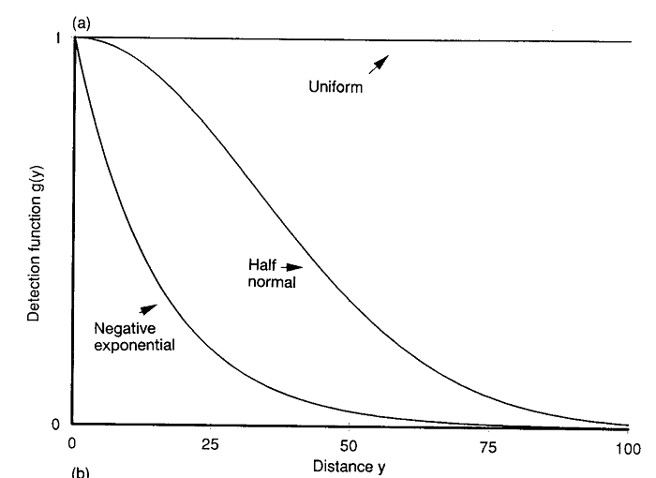
Funciones

Slide 40
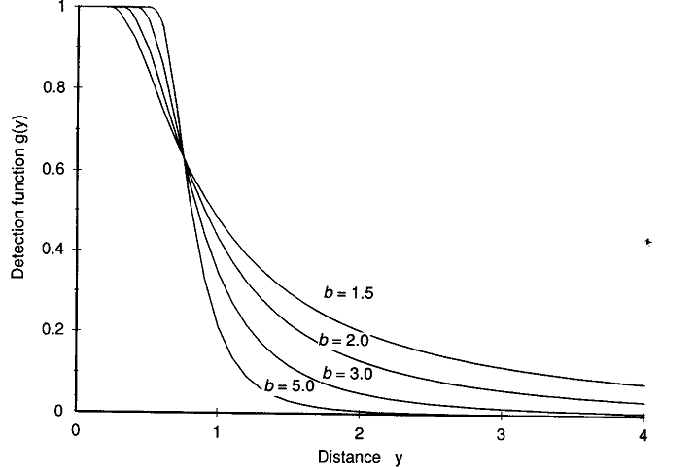
Función Hazzard Rate

Slide 41
TIPO DE INFORMACION OBTENIDA DE CAMPO
DISTANCIA PARCIAL Y TOTAL RECORRIDA
DISTANCIA RADIAL Y ANGULO ENTRE LA LINEA DE MARCHA EL OBJETO DE ESTUDIO

Slide 42
TIPO DE INFORMACION OBTENIDA DE CAMPO
DISTANCIA PARCIAL Y TOTAL RECORRIDA
DISTANCIA PERPENDICULAR ENTRE LA LINEA DE MARCHA EL OBJETO DE ESTUDIO

Slide 43
Ajuste del modelo
Test de Bondad de Ajuste para g(x)
Test omnibus basado en datos agrupados
Tiene poco poder
No discrimina correctamente entre modelos cerca de la línea

Slide 44
Detección
Los observadores pueden fallar en detectar el 90 % de los objetos en el área y aún estimar la Densidad exactamente

Slide 45
Ajuste y Selección del Modelo
Test de Bondad de Ajuste
Test omnibus test based on data grouping
Test de las razones de Verosimilitud (Likelihood ratio test)
Test secuencial para modelos anidados
AIC y AICc
Modelos de optimización

Slide 46
Resumiendo
Se obtiene la mejor función de detección
En base al esfuerzo (distancia recorrida), al número de animales vistos y a la función de detección, se calcula la densidad de animales

Slide 47
Limitaciones
Conventional Distance sampling incluye covariables que afectan a la detección, pero no a la abundancia local.
Además, agrupan los datos de múltiples conteos y estima una densidad promedio, con pérdida de información al nivel de unidad muestral
(Royle et al. 2004)

Slide 48
Propuesta Hierarchical Distance Sampling (HDS) (Muestreo de Distancias Jerárquico)
HDS propone incorporar el efecto de las covariables sobre la abundancia en el esquema de DS.
Se plantea la Verosimilitud en cada punto como una función de la “abundancia local”. La abundancia puede estar relacionada con covariables. La abundancia local se puede relacionar con convariables por medio de una Poisson o una regresión lineal generalizada

Slide 49
Propuesta Hierarchical Distance Sampling (HDS) (Muestreo de Distancias Jerárquico)
La abundancia local se incorpora como un efecto aleatorio.
La Verosimilitud es función de la función de detección, densidad, y las covariables relevantes para la densidad

Slide 50
Esquema de selección de Modelos para Muestreo de Distancias Jerárquico
Conjunto de Distancias Radiales de Detección
Histogramas con diferentes Intervalos de Clase
Evaluar las Funciones de Detección
Covariables que inciden en la Detección
Covariables que inciden en la Densidad

Slide 51
Bibliografía
Buckland, Stephen T., D. R. Anderson, Kenneth P. Burnham, J. L. Laake, D. L. Borchers, y L. Thomas. 2004. Advanced distance sampling: estimating abundance of biological populations. Oxford University Press Oxford.
Buckland, Stephen T., David R. Anderson, Kenneth P. Burnham, y Jeffrey L. Laake. 1993. Distance sampling: estimating abundance of biological populations. Chapman & Hall.
Le Moullec, Mathilde. 2014. Ungulate population monitoring in a tundra landscape: evaluating total counts and distance sampling accuracy. Norway: The Artic University of Norway.
Royle, J. Andrew, Deanna K. Dawson, y Scott Bates. 2004. Modeling abundance effects in distance sampling. Ecology 85 (6): 1591-97. doi:10.1890/03-3127.
Sillett, T. Scott, Richard B. Chandler, J. Andrew Royle, Marc Kéry, y Scott A. Morrison. 2012. Hierarchical Distance-Sampling Models to Estimate Population Size and Habitat-Specific Abundance of an Island Endemic. Ecological Applications 22 (7): 1997-2006. doi:10.1890/11-1400.1.
Sollmann, Rahel, Beth Gardner, Richard B. Chandler, J. Andrew Royle, y T. Scott Sillett. 2015. An Open-Population Hierarchical Distance Sampling Model. Ecology 96 (2): 325-31. doi:10.1890/14-1625.1.

